Slide 1
第十七届江西省中小学机器人技能提升活动指南解读
江西省电化教育馆 李熹
2019.1.23

Slide 2
赛项介绍
权威性：省级教育部门唯一连续主办十六届的机器人赛事。
自主招生明文认可的几大科创类赛事之一
（三大：青少年科技创新大赛、明天小小科学家、中小学电脑制作活动
三小：中国青少年机器人大赛、国际科学与工程大奖赛
国际环境科研项目奥林匹克竞赛）
覆盖范围：全省中小学生，2018年已经有9个设区市开展了市级赛事，基本都是由市教育局主办。

Slide 3
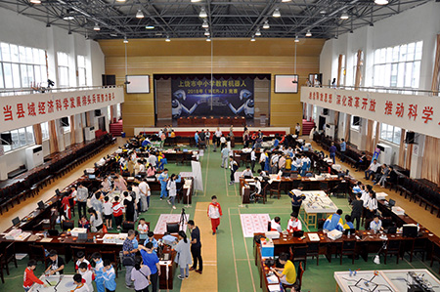
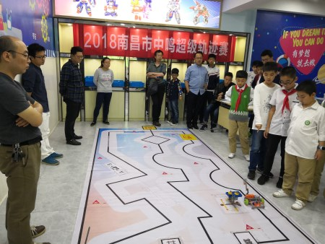
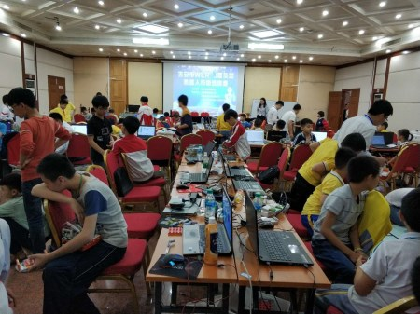
2018年全省中小学机器人竞赛开展情况
全省有9个地市举办了市级选拔赛，此外还有丰城市、铅山县、樟树市、德兴市等开展了县级选拔赛，参与省机器人竞赛活动的队伍有391支，参赛学生达到654人，与往年相比，在参赛队伍、参赛人数上均有大幅度提高。参加市级以上活动的学校达到255支，参赛学生数达到1100余人。

Slide 4
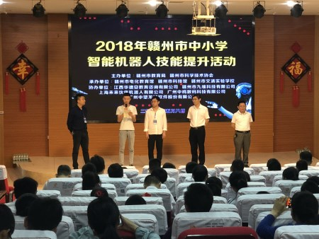
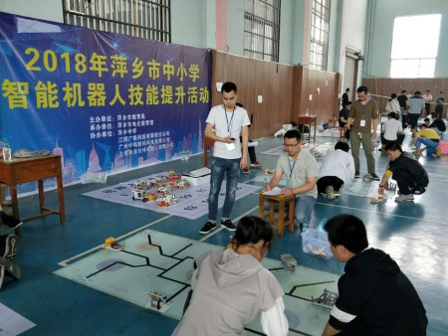
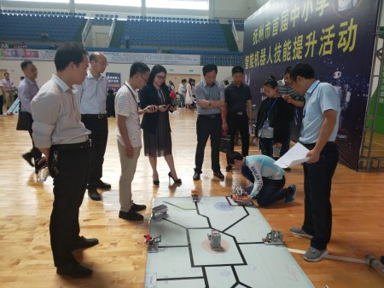

Slide 5
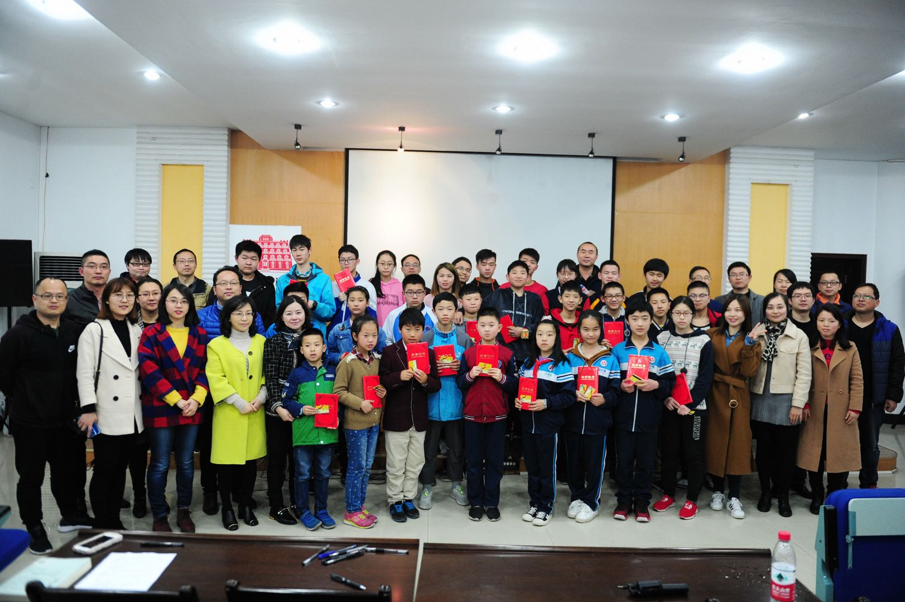
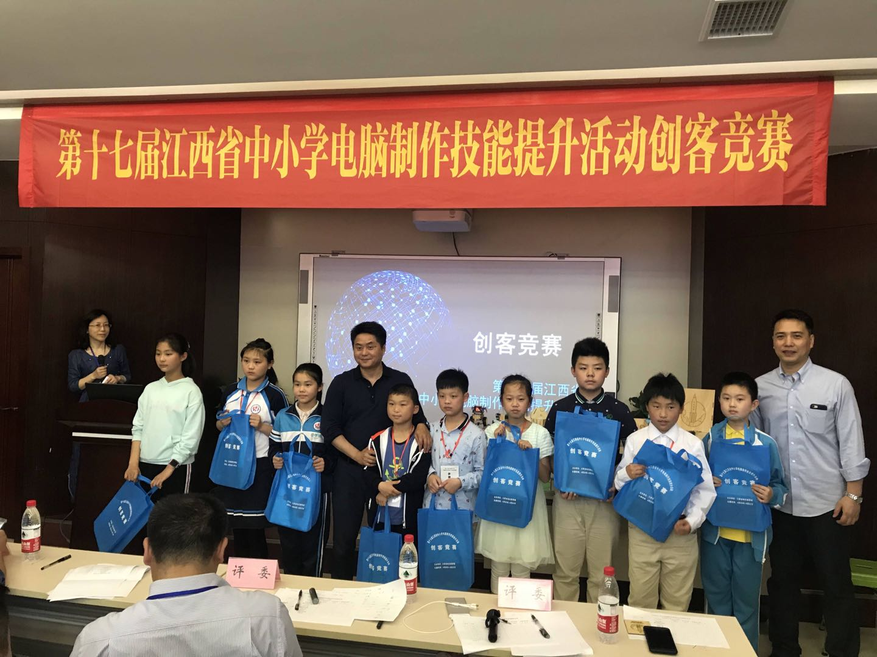
2018年全省相关活动介绍

Slide 6
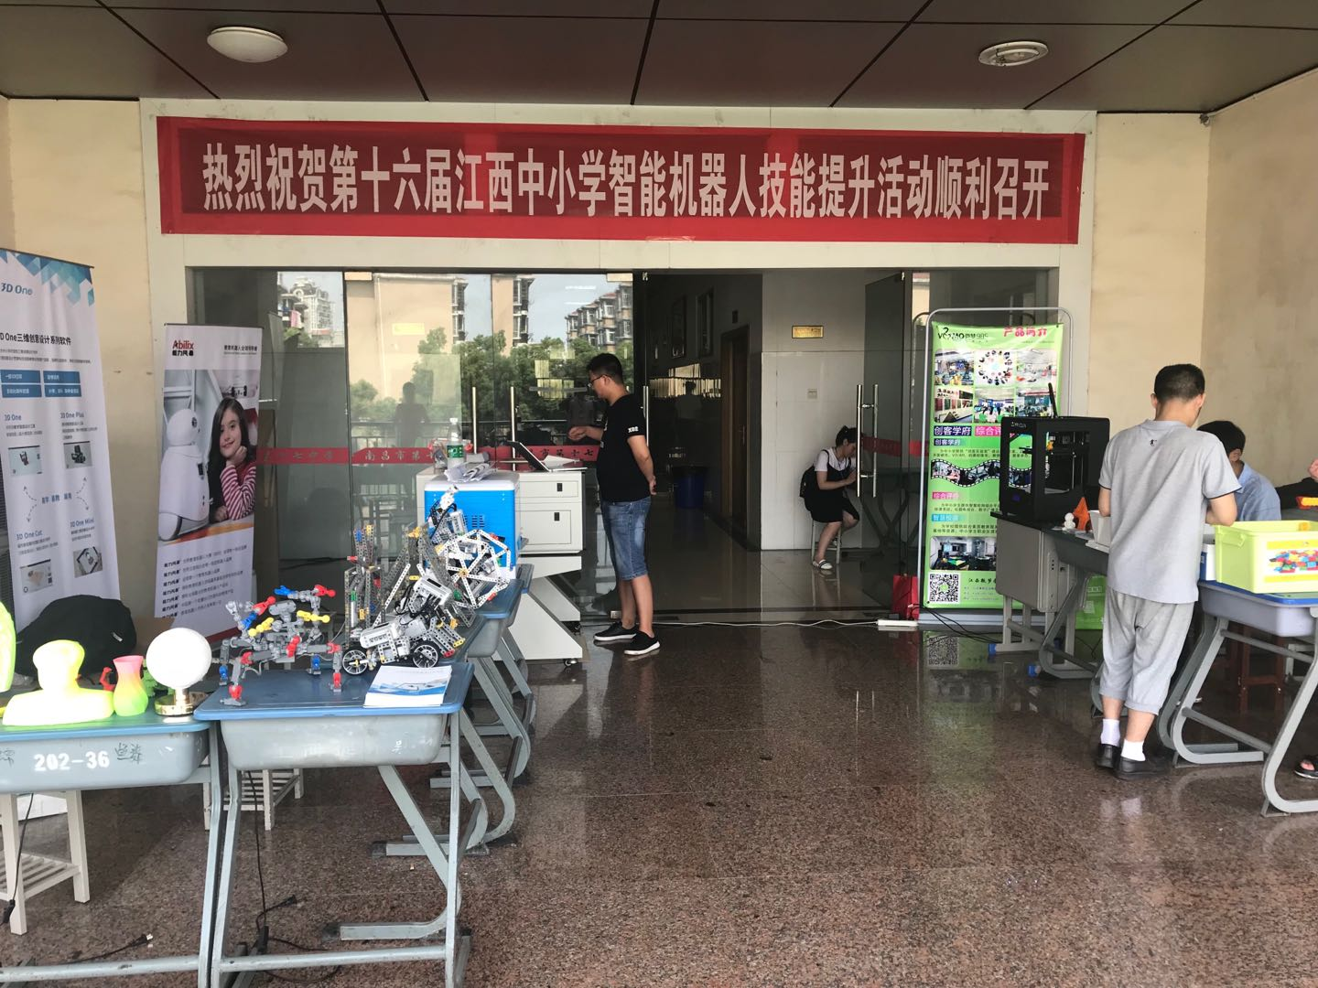
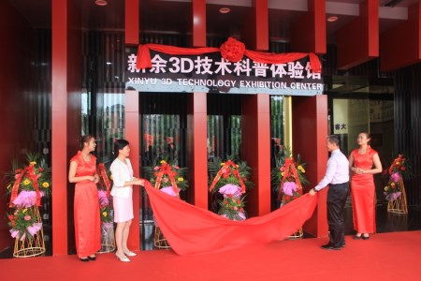
2018年全省相关活动介绍

Slide 7
参加全国电脑制作活动竞赛类项目成绩
参赛队伍14支
参赛队伍11支
参赛队伍19支
参赛队伍19支
一等奖2个
二等奖1个
三等奖2个
一等奖3个
二等奖3个
三等奖5个
一等奖5个
二等奖5个
三等奖9个
一等奖5个
二等奖2个
三等奖12个
2012@南昌
2013@长沙
2014@沈阳
2015@合肥
2016@洛阳
2017@嘉善
2018@无锡
参赛队伍11支
参赛队伍15支
参赛队伍19支
一等奖1个
二等奖1个
三等奖4个
一等奖4个
二等奖2个
三等奖8个
一等奖2个
二等奖7个
三等奖10个

Slide 8
机器人竞赛项目设置（减二增二扩一）
小学组
初中组
高中组
一对一机器人足球
WER能力挑战赛
IER智能挑战赛
“太空之旅”工程挑战赛
超级轨迹赛
WER积木教育机器人普及赛
中鸣普及赛-勇攀高峰
无人机障碍竞技赛
二对二机器人足球
二对二机器人篮球
人型机器人全能挑战赛
WER能力挑战赛
BotBall竞赛
IER智能挑战赛
“太空之旅”工程挑战赛
超级轨迹赛
WER积木教育机器人普及赛
中鸣普及赛-勇攀高峰
无人机障碍竞技赛
二对二机器人足球
二对二机器人篮球
能力风暴WER能力挑战赛
BotBall竞赛
超级轨迹赛

Slide 9
机器人竞赛报名事项
各设区市、省直管县（市）各组别每项目限报2个队。
针对省级项目和超级轨迹赛项目，在市级选拔赛中进行了选拔的，可以向省里推荐该项目该组别不超过50%的队伍，每组别队伍限报6支队。
上一届冠军的队伍为种子队，可直接参加其获奖项目的比赛，不占用限报名额。

Slide 10
机器人竞赛奖项设置
按学段组别和项目类别分设
一等奖2名，二等奖6名，三等奖10名。
如个别项目参赛队伍较少，将适当减少相关奖项。
国赛项目：
获得2019年各组别、各项目冠军参赛队代表我省参加全国电脑制作活动夏令营活动。

Slide 11
基础规则变化
一、机器人篮球：球的重量增加，由160±5g调整为170±5g
调试时间由3小时变为2.5小时。
二、能力风暴：比赛两轮，每轮比赛前将有2小时调试时间
每轮的模型位置和方向重新抽签确定
三、中鸣超级轨迹赛：1.光电系数的变化。
2.驿站任务（更换轮胎）
3.第一轮调试时间从90分钟调至60分钟
四、FLL赛项：整个比赛过程中参赛队员的所有准备使用和使用后
返回的物品都不能存放在基地以外（参见2017年规则）

Slide 12
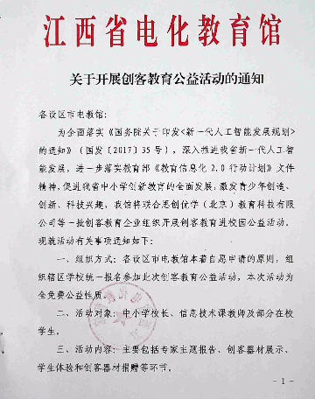
创客教育公益活动
为进一步推进我省中小学创新教育的发展，省馆联合创客教育企业为全省中小学开展创客教育普及活动。
欢迎创客企业提供活动方案
欢迎设区市和县区申请活动

Slide 13
几点建议
指导老师：让孩子更全面的参与比赛！
参赛学生：比赛结果很重要
比赛过程更重要！
裁判：熟读规则，公平公正！

Slide 14
让我们的孩子
在最好的年纪
遇见最好的教师
接受最好的教育
拥有最好的明天！
谢谢！

